Slide 1
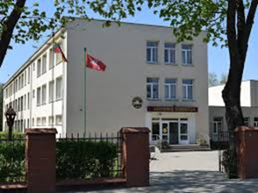
Kėdainių r. Josvainių gimnazija
„Sveikata visus metus“
„Šiandien esu labai turtingas, nes esu sveikas“
2021m. Vasaris

Slide 2
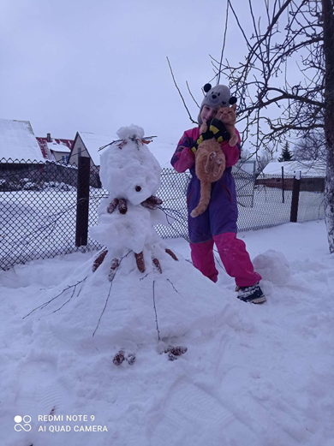
Vis didesnės bendruomenės narių dalies įsitraukimas į sveikatingumo projektus, švietėjiškų iniciatyvų palaikymas rodo, kad tvirtai tikima, jog :
s v e i k a t i n g u m a s – geriausias būdas džiaugtis gyvenimu...

Slide 3
Kelias į brangiausią turtą – S V E I K A T Ą - prasideda nuo vaikystės, eina pro mokyklą ir tęsiasi toliau...
AŠ
Noriu / žinios
Galiu / nuostatos, įgūdžiai
Turiu būti sveikas / atsakomybė už savo ir kitų sveikatą

Slide 4
Kokia yra mano sveikata ir savijauta dabar?
Užsimerkime ir įsivaizduokime save po 10 metų...
Kokia bus mano savijauta, jei elgsiuos taip, kaip iki šiol? Gera, gal net geresnė. Jei taip, puiku. Tuomet, keisti nieko nereikia.
Nepatiko... Tokiu atveju kyla klausimas, ką daryti?
Ką galiu padaryti , kad jau šiandien arba rytoj pagerinčiau savo sveikatą?

Slide 5
V a s a r i s gimnazijoje – sveikos gyvensenos mėnuo, o šūkis - „šiandien esu labai turtingas, nes esu sveikas“!
Įgyvendinti sveikatingumo projektai:
Lietuvos gimtadienio vaišės! Vasario 16-osios trispalvis meniu – projekto ,,Sveikesnės mitybos link“ dalis. Minėdami mūsų šaliai brangią dieną, mokiniai, kartu su šeimos nariais, gamino ir skanavo šventinius patiekalus.
Žiemiškas, sportiškas, linksmas ir iškilmingas Vasario 16 – osios sveikinimas.
,,Iššūkis virusams – stiprus imunitetas!“ Kvietėme priminti vieni kitiems, kiek žinome pačių įvairiausių, imunitetą stiprinančių būdų – sportas, vitaminingas maistas, mėgstama veikla, grūdinimasis ir t.t.

Slide 6
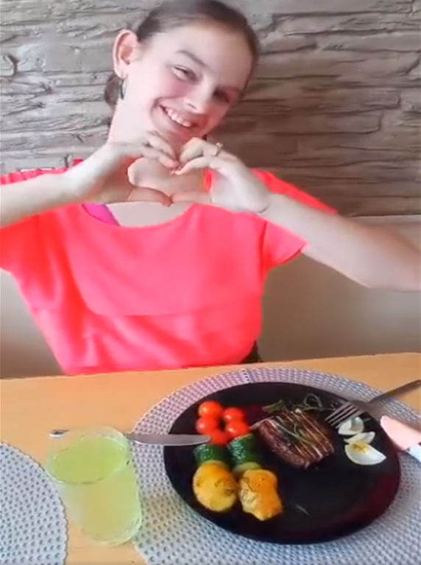
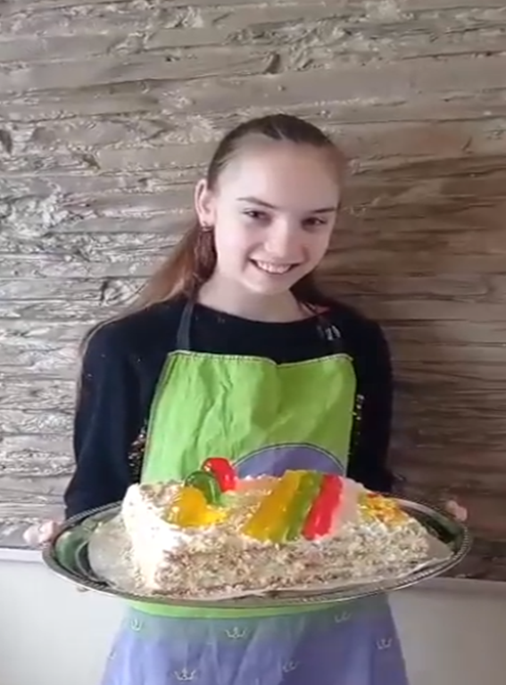
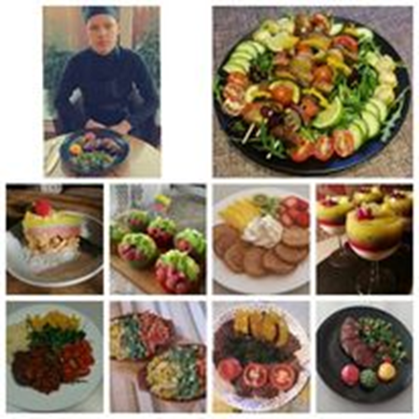
Lietuvos gimtadienio vaišės
,,Paprasti patiekalai
nepaprastoms šventinėms akimirkoms“

Slide 7
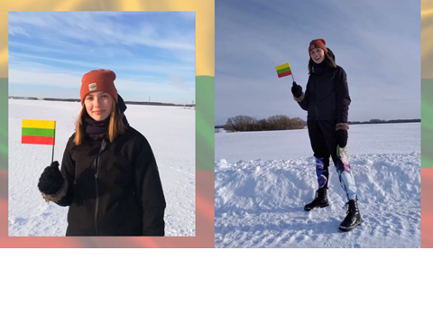
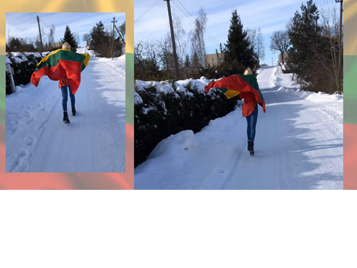
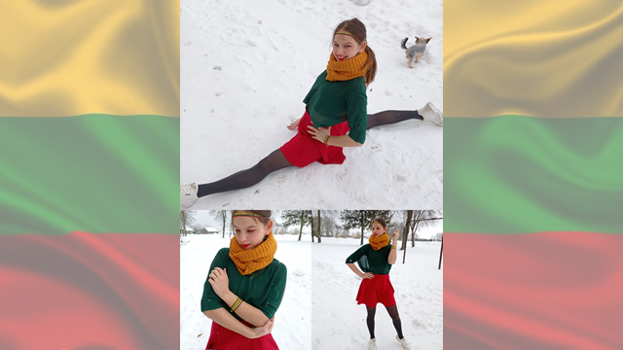
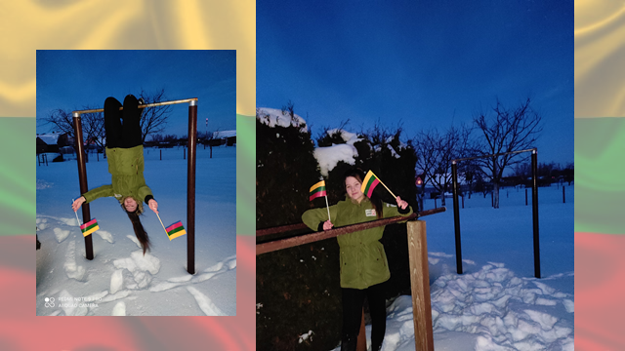
Žiemiškas, sportiškas, linksmas ir iškilmingas Vasario 16 – osios sveikinimas!

Slide 8
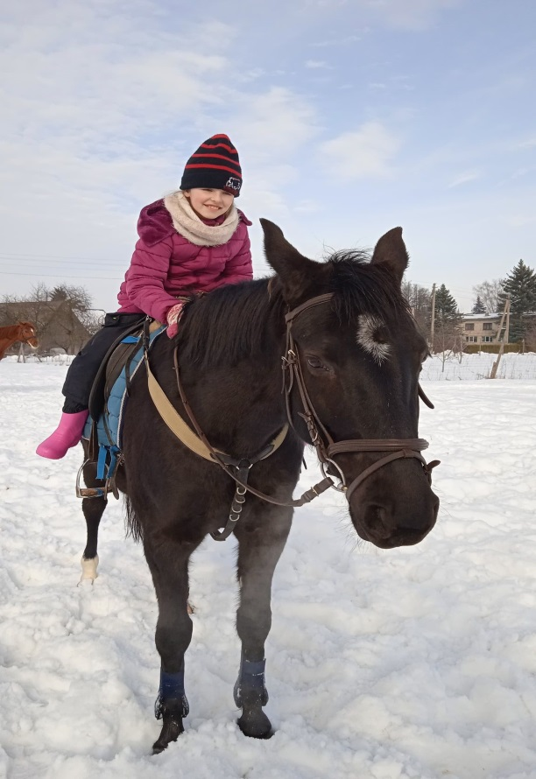
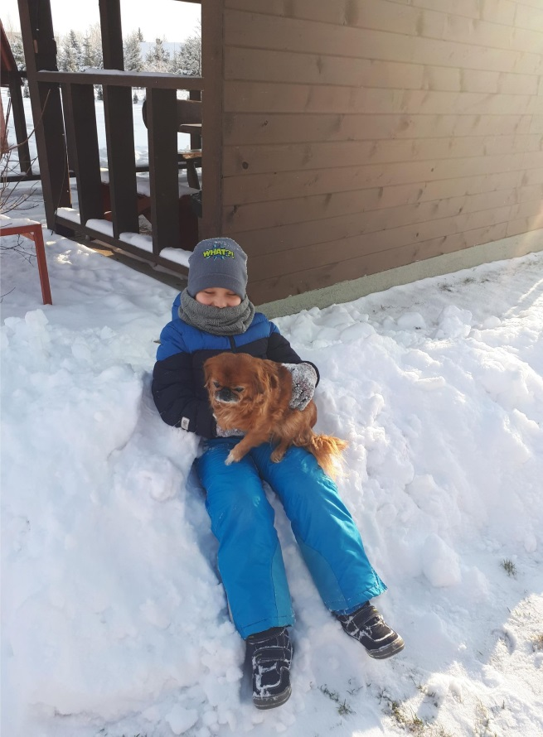
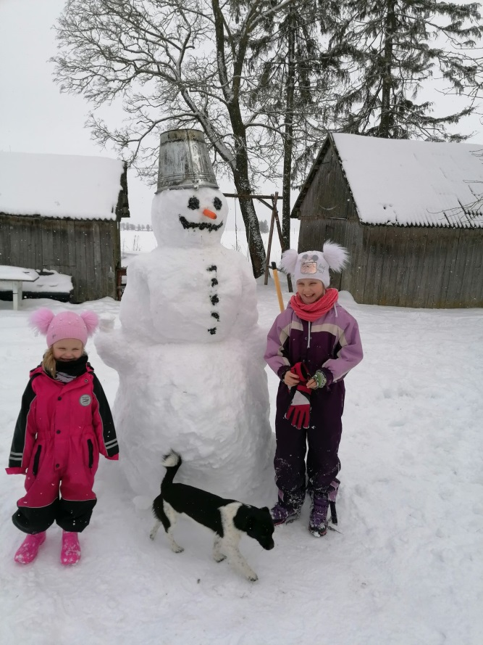
Iššūkis virusams – stiprus imunitetas!
Imunitetą stipriname tuo, kas malonu, kas džiugina...

Slide 9
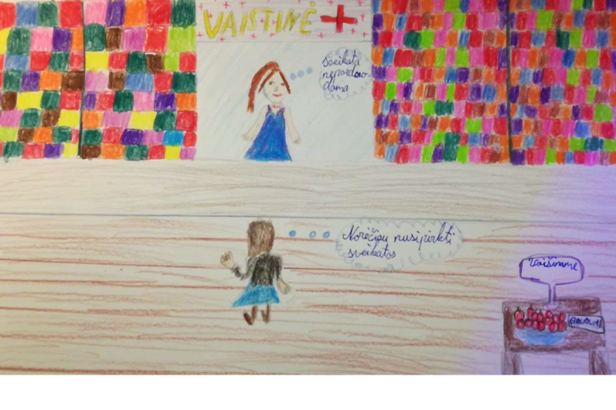
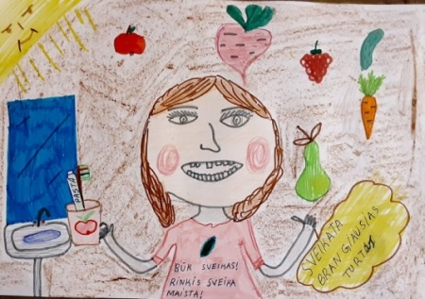
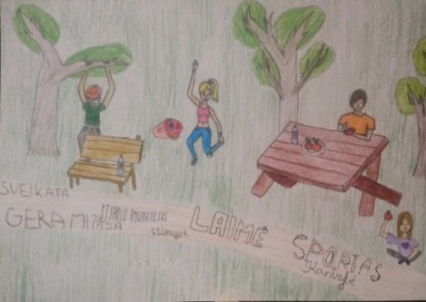
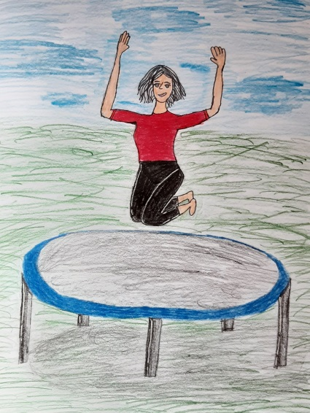
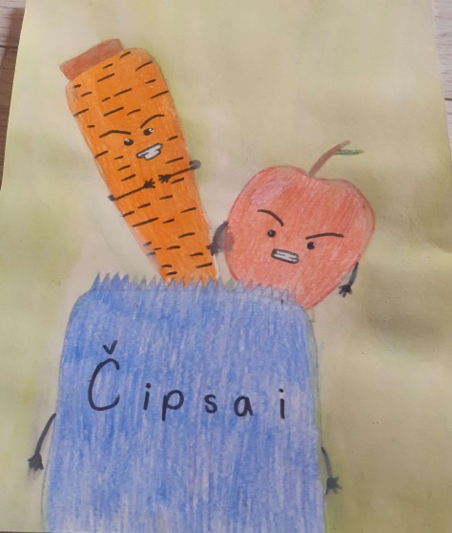
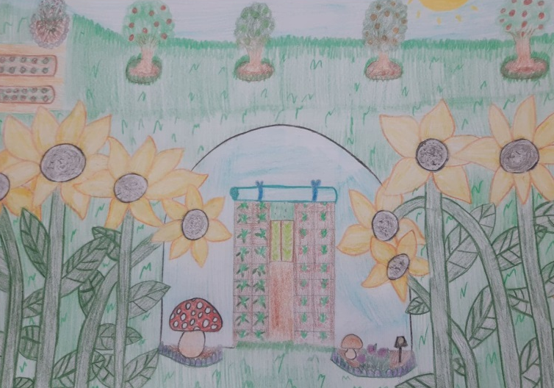
Sveikata – turtas, kurio nenusipirksi
Penktokų vaizdžiai išreikštos mintys apie sveikatą

Slide 10
Sveikatingumo renginių organizatoriai
Mokytojai – koordinatoriai:
Gitana Jurgelevičienė, kūno kultūros mokytoja ekspertė Virginija Šilkaitienė, technologijų mokytoja metodininkė Laura Kudabaitė, sveikatos priežiūros specialistė Skaidrūnė Vyšniauskienė, biologijos mokytoja metodininkė
Mokinių savivaldos atstovai:
Gertis Liutkevičius,4G, mokinių tarybos pirmininkas Ugnė Šaduikytė,2G, mokinių tarybos pirmininko pavaduotoja Emilija Ragaišytė,2G, mokinių tarybos narė

